Slide 1
Адам жана коом сабагы
Мугалим: Каныбекова Т.К

Slide 2
Сабактын темасы: Адамдын жашоосунун табигый чөйрөсү
Билим берүүчүлүк
Окуучулар бул темадан адамдын жа- шоо чөйрөсү, табийгый чөйрөсү, адам менен табияттын өз ара байланышы жөнүндө түшүнүк аласыңар.
Өнүктүрүүчүлүк
Билимиңер, ой пикириңер өнүнөт
Тарбия берүүчүлүк
Окуучулар жаратылыш байлыктарын кор- гоо, аларды туура пайдалануу тууралуу талкуу жүргүзүү менен экологиялык тарбия аласыңар.

Slide 3
Курчап турган чөйрө деген эмне?
Биздин айлана-чөйрөбүздөгү курчап турган бардык жандуу жана жансыз нерселер чөйрө деп аталат.
Адам күнүмдүк турмушунда өзүн курчап турган чөйрө менен дайыма тыгыз байланышта болот.

Slide 4
Адамды курчап турган чөйрөгө силер көрүп турган табигый жаратылыш, адамдардын иш-аракеттеринин натыйжасында пайда болгон бардык нерселер кирет.

Slide 5
Бизди курчап турган чөйрөлөр
Жандуу чөйрө
Жансыз чөйрө
Мугалим
Ата-энеңер
Классташтарыңар
Достор
Бир туугандар
Өсүмдүктөр
Жаныбарлар ж.б.
Мектеп имараты
Парталар
Окуу куралдары
Биз дем алып жаткан аба
Отургучтар ж.б. кирет.

Slide 6
Адам
Өсүмдүк
Топурак ж.б
Суу
Жаныбар

Slide 7
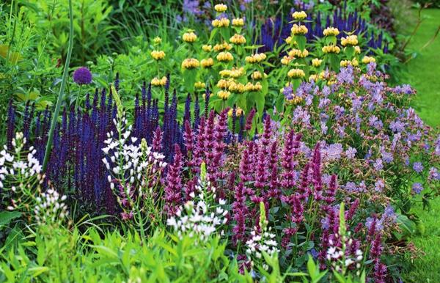
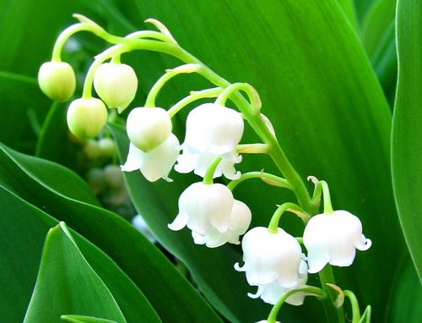
Бардык эле тирүү организм сыяктуу эле биз дагы жашоо үчүн зарыл болгон табигый нерселерге муктажбыз
Энергия болмоюнча жашоо болбойт. Жерде жашагандар эң негизги энергияны күндөн алат.
Күндүн жылуулук энергиясы болбосо жери шары муз менен таштан турган планетага айланмак. Демек, күн өсүмдүктөр жана жаныбарлар үчүн зарыл болгон энергиянын булагы.

Slide 8
§1 5-бетти өз алдынча окуйсуңар жана «Мен чөйрөнү сактоого кандай салым кошо алам» деген темада эссе жазасыңар.

